Slide 1


AI
菜鸟队报告
汇报人：菜鸟队
时间：2020.6

Slide 2
1
项目背景及意义介绍
2
实现原理
目 录
3
数据预处理
CONTANTS
4
源码分析
5
项目效果展示

Slide 3

PART. 1
项目背景及意义介绍

Slide 4
PART. 1
背景
随着科技的发展，越来越多的科技融入到了我们的生活中，为我们的生活带来了便捷，快速，美好的体验。可以不断发展，随着人工智能的出现，科技进行了一次新的改革。
人工智能对对联是将我国传统的文化以及人工智能科技的结合，通过智能的对出对联，让我们能过更加细致的了解文化的博大精深以及人工智能的强大。

Slide 5
PART. 1
意义
人工智能-对对联是建立在人工智能和我们的传统文化的基础上的。程序通过大量的训练，让程序变得更加的智能化以及向人类一样对出对联。这不仅让人们感受到传统文化的魅力，也会是人们对于人工智能更加深刻的认识。科技在改变我们生活的同时，也从不同的方向来丰富着我们精神生活，锻炼我们的能力，激发我们的学习兴趣。

Slide 6
PART. 2
实现原理

Slide 7
PART. 2
实现原理
模型构建：采用seq2seq模型，模型构建主要包括Encoder层与Decoder层。在Encoder层，我们首先需要对定义输入的tensor，同时要对字母进行Embedding，再输入到RNN层。
02
数据预处理：创建字典，将文本转化为模型可理解的数字
训练模型：
对构建的模型进行训练
01
seq2seq
03

Slide 8
PART. 3
数据预处理

Slide 9
数据预处理
PART. 3
在神经网络中，对于文本的数据预处理无非是将文本转化为模型可理解的数字。
需要加入以下三种字符：
<s>和</s>都是用在Decoder端的序列中，告诉解码器句子的起始与结束，
<UNK>则用来替代一些未出现过的词或者低频词。

Slide 10
数据预处理
PART. 3
我们有一个新的任务和新的数据集，新任务是给出一句上联，然后，预测出下联是什么。 将对联数据分为上下两联，上联用encoder输入，下联用decoder输入及损失计算。
在seq2seq中，我们输入的不能是中文字符，必须是整数数字
将对联分为上、下两个序列，然后进行处理
01
02
创建词典，实现中文和整数数字双向转换的字典
字典中每个中文映射成为唯一的整数数字
03
04

Slide 11
PART. 4
源码分析

Slide 12
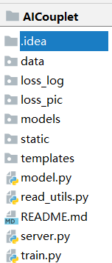
PART. 4
源码分析
models：训练好的模型
static：images和css
templates:前端网页html文件
model.py:构建seq2seq模型
train.py：训练模型
read_utils.py：数据预处理工具
server.py：实现前端和后端的交互

Slide 13
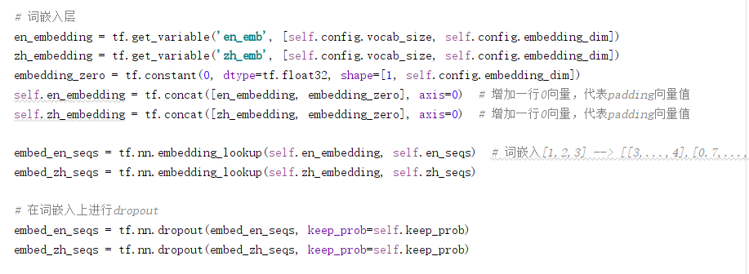
PART. 4
源码分析
4.1Encoder：
在Encoder层，我们首先需要对定义输入的tensor，同时要对字母进行Embedding，再输入到LSTM层，

Slide 14
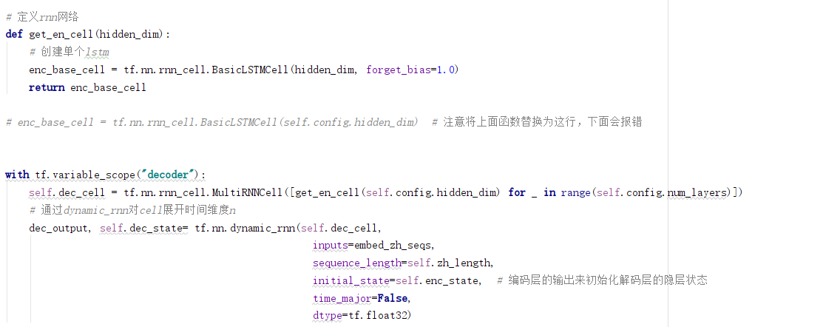
PART. 4
源码分析
4.2Decoder：
1.对目标数据进行Embedding 2.构建一个多层的LSTM单元
3.构造输出层，输出层会告诉我们每个时间序列的RNN输出结果

Slide 15
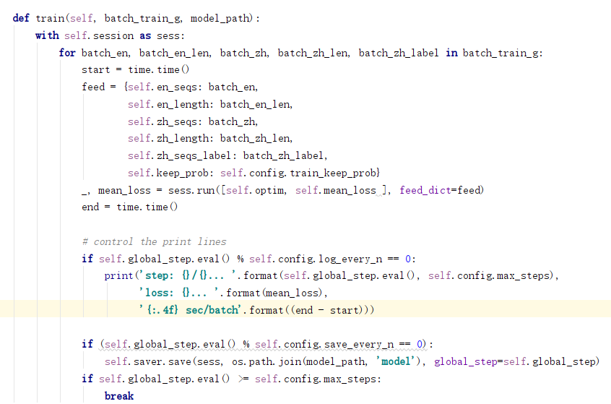
PART. 4
源码分析
4.3seq2seq模型：
构建完成Encoder和Decoder，然后将这两部分连接起来，构建seq2seq模型

Slide 16
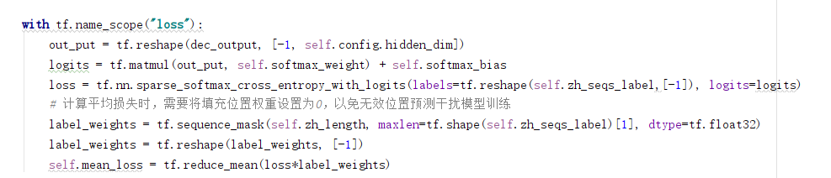
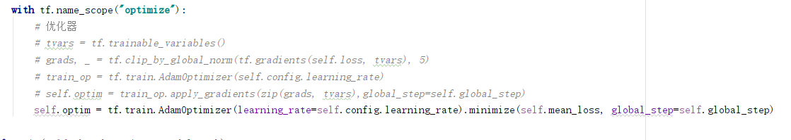
PART. 4
源码分析
4.4定义loss以及optimizer ：
计算loss，同时使用AdamOptimizer去最小化这个loss

Slide 17
PART. 5
项目效果展示

Slide 18
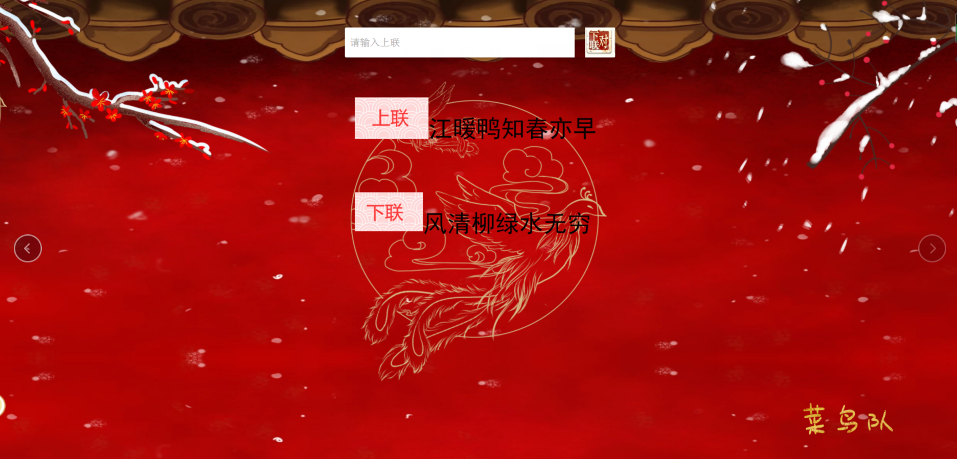
PART. 5
项目效果展示

Slide 19
Attacker
演示完毕 感谢聆听
汇报人：菜鸟队
时间：2020.6

